Slide 1

МАРИЈА
СИН
Б-1
А-1
Б-2
А-2
МАЈКА
ГОСПОД
Б-3
БОГ
ДЈЕВА
А-3
2. ЛИЦЕ
Б-4
А-4
ПРЕСВЕТА
А
Б
ИСУС ХРИСТОС
БОГОРОДИЦА
БОЖИЋ
КОНАЧНО РЕШЕЊЕ
Г
ЈАНУАР
РОЂЕЊЕ
В
СНЕГ
В-4
9. МЕСЕЦИ
Г-4
ПРВИ
В-3
Г-3
БЕБА
В-2
ЗИМА
Г-2
СТОМАК
МЕСЕЦ
В-1
ПЛАЧ
Г-1

Slide 2
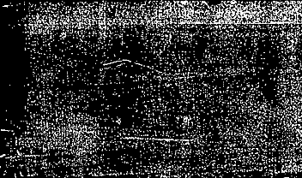
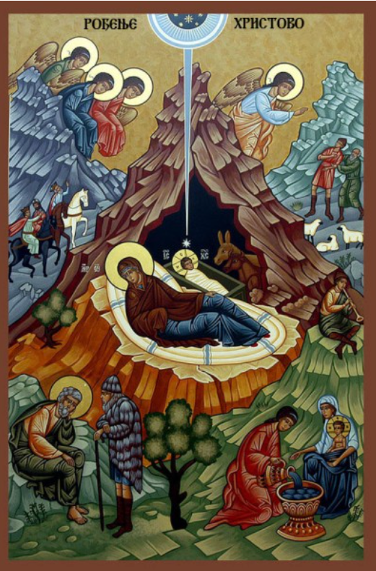

Рођење господа исуса христа
-божић-
IV - разред

Slide 3
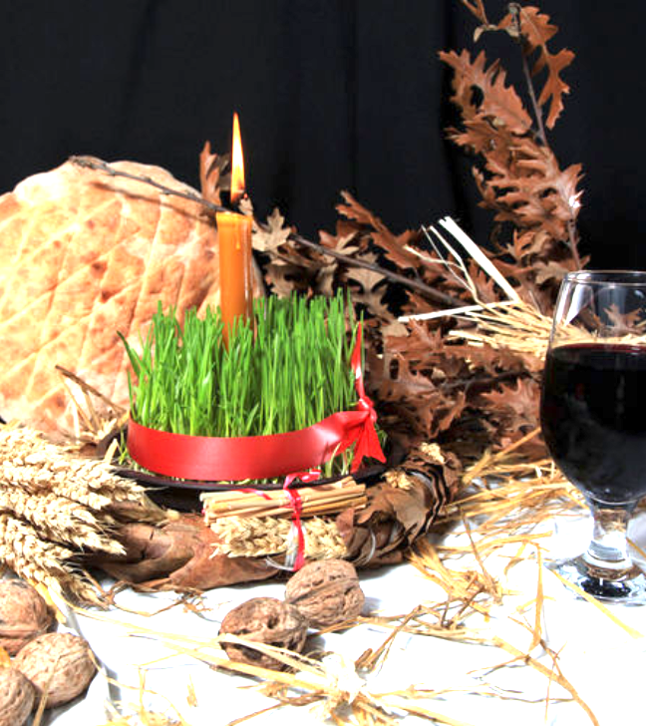
Драга децо, приближавамо се једном од најрадоснијих дана у години, а то је дан РОЂЕЊА ГОСПОДА ИСУСА ХРИСТА или БОЖИЋ.
Српска православна црква овај дан прославља 7.јануара и то је црквени и породични празник који се весело и свечано прославља.
У данашњој лекцији кроз ову презентацију подсетићемо се најважнијих догађаја везаних за овај празник

Slide 4

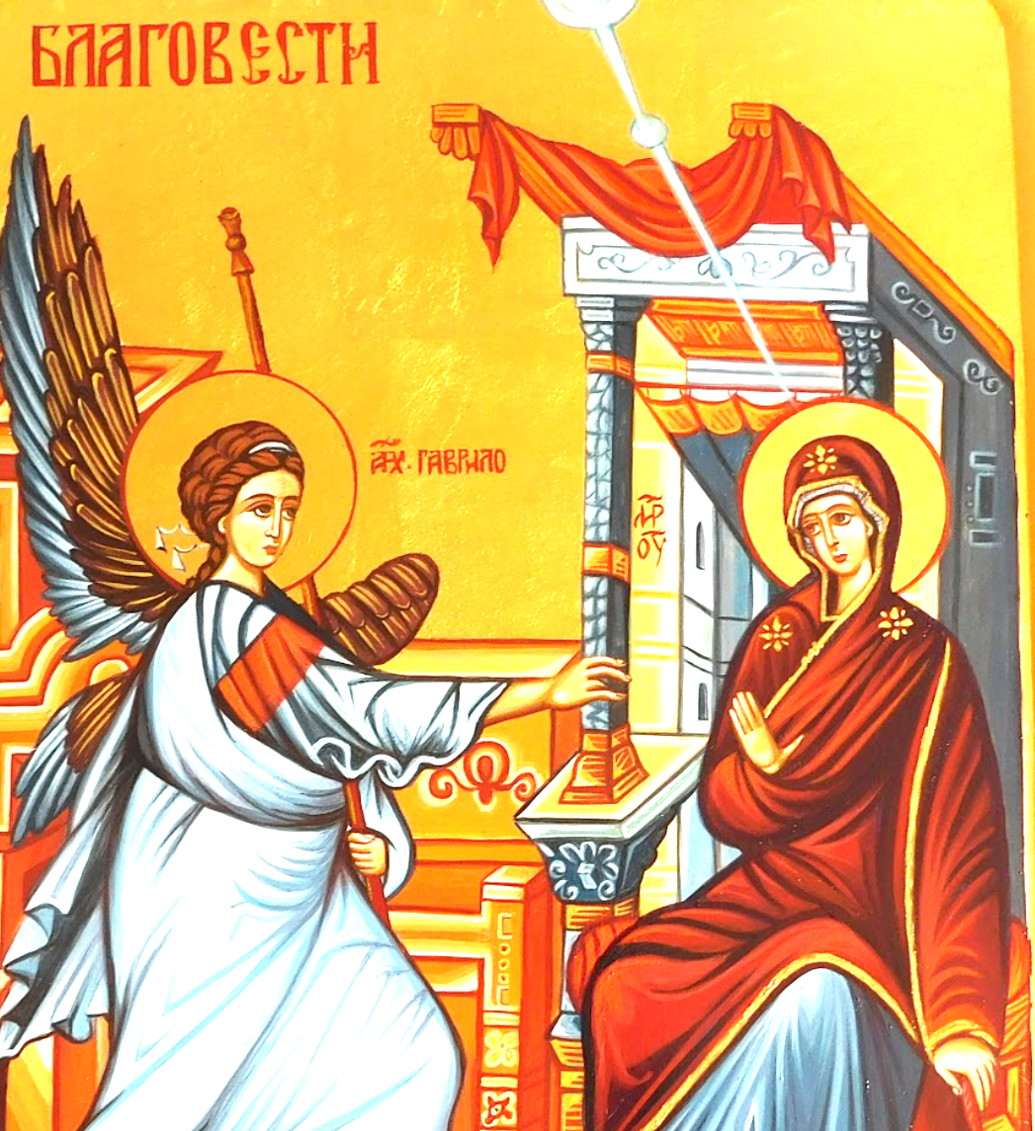
Прича о божићу почиње овако:
Девојци МАРИЈИ јавио се АРХАНГЕЛ ГАВРИЛО, Божији гласник
Он јој је саопштио радосну, благу вест, да је Бог изабрао управо њу, као најдостојнију међу девојкама, да роди на земљи СИНА БОЖИЈЕГ и да му да име ИСУС, што значи „СПАСИТЕЉ“

Slide 5
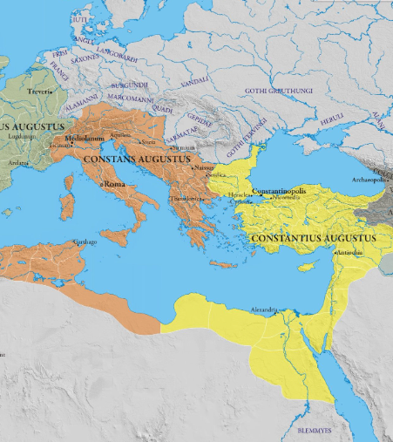
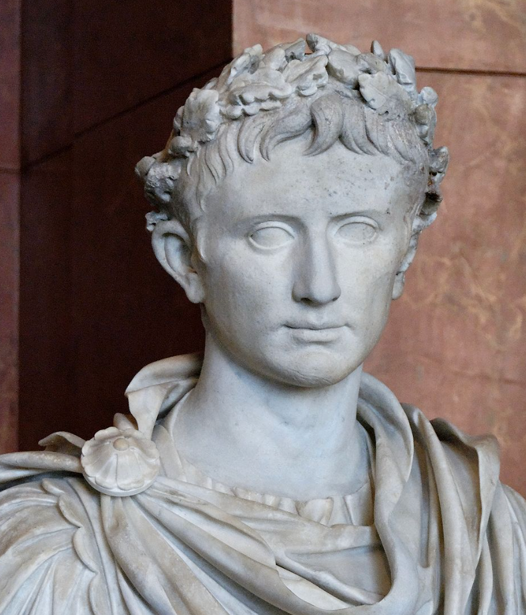
У време римског цара Августа наређен је попис становништва у целом Римском царству.
Покрајина Јудеја у данашњем Израелу била је под римском управом.
У малом граду Назарету живео је дрводеља Јосиф за кога је Марија била заручена.
Када је стигла наредба о попису, Марија је била пред порођајем. Ипак, морала је кренути на пут са Јосифом у град Витлејем који је био недалеко од Јерусалима.

Slide 6
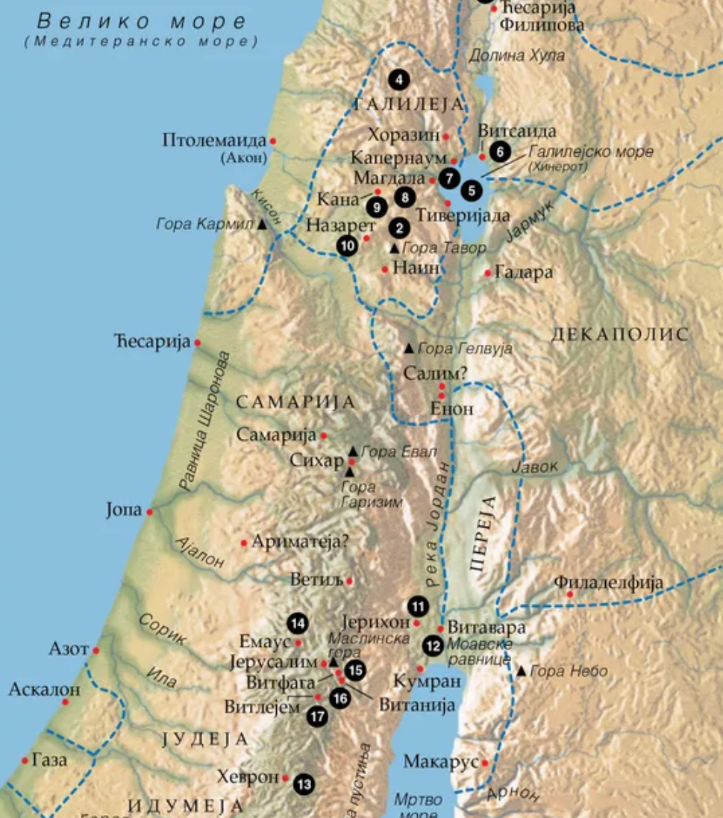
Назарет - Витлејем
Путовање између ова два града било је прилично напорно и трајало је пет дана
Назив града Витлејема потиче од јеврејске речи „Беит-Лехем“, што значи „дом хлеба“
Заиста у њему се родио истинити Хлеб живота-Христос, Бог наш.

Slide 7
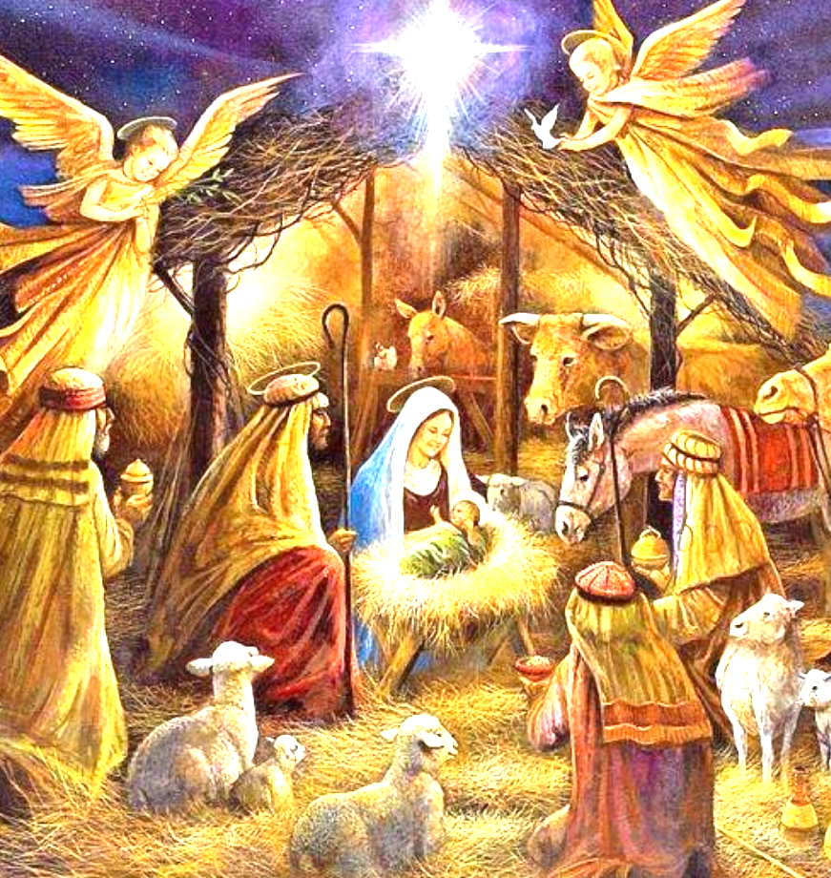
Када су стигли у Витлејем, због мноштва људи који су дошли због пописа нигде нису могли да нађу место за преноћиште.
Морали су да прихвате да се сместе у једној малој пећини која је служила као штала.
Ту је праведни Јосиф наложио ватру да се загреју, а били су октужени и кротким животињама које су их грејале дахом.
Те ноћи Марија је на чудесан начин донела на свет Сина Божијег Господа Исуса Христа.

Slide 8
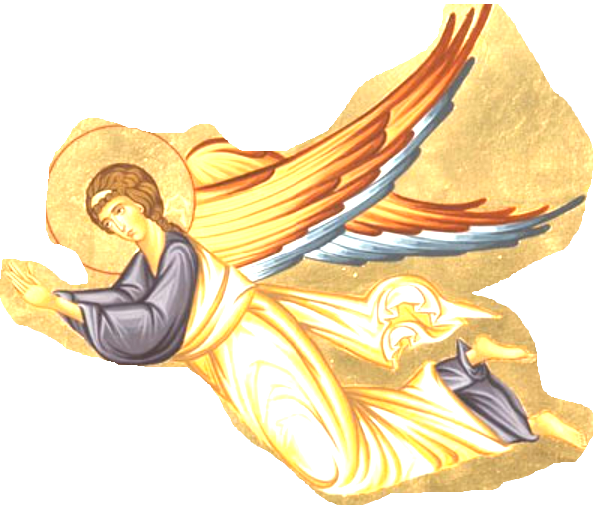
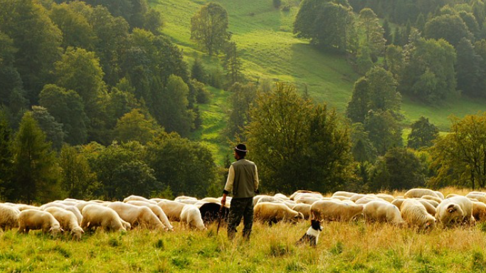
ПРВИ О РОЂЕЊУ СПАСИТЕЉА САЗНАЛИ СУ ПАСТИРИ, КОЈИМА СУ АНЂЕЛИ ЈАВИЛИ, ПЕВАЈУЋИ „СЛАВА НА ВИСИНИ БОГУ И НА ЗЕМЉИ МИР, МЕЂУ ЉУДИМА ДОБРА ВОЉА“
ОНИ СУ ПРВИ ДАРИВАЛИ МАЛОГ ХРИСТА, ДОНЕВШИ НА ДАР ОВЧИЦУ, ВУНУ И МЛЕКО

Slide 9
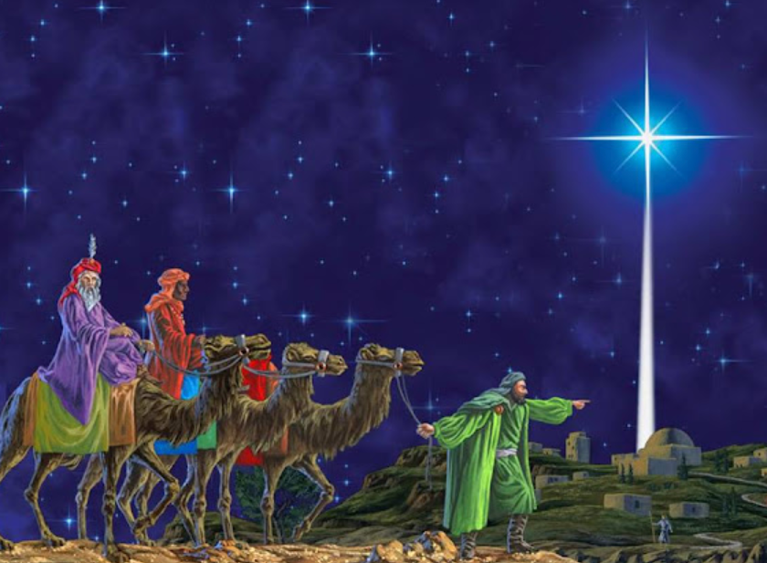
У Витлејем су стигла три мудраца из далеких земаља којима је једна сјајна звезда показала пут.
Они су се поклонили новорођеном Христу и донели му на дар ЗЛАТО, ТАМЈАН и СМИРНУ(врста биљке), поклоне који су достојни једног цара.

Slide 10
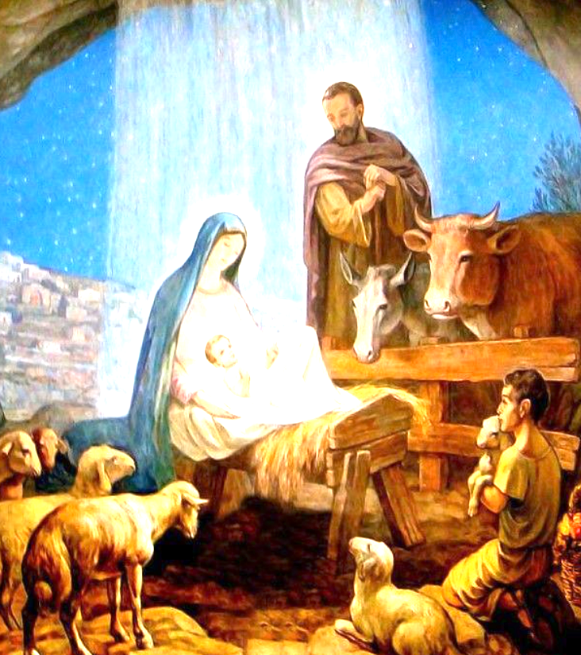
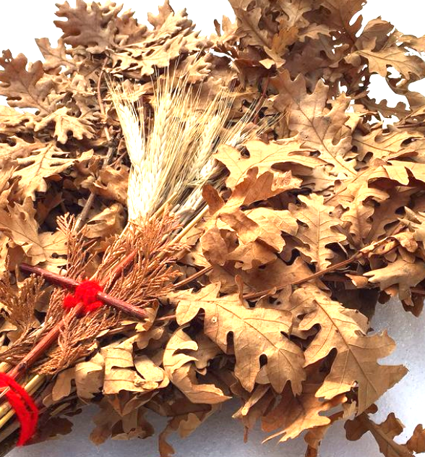
ОВДЕ СЕ ЗАВРШАВА НАША ИСТИНИТА ПРИЧА О БОЖИЋУ
Да ли сте се некада запитали зашто се овај празник назива „БОЖИЋ“?
Једноставан је одговор, зато што се родило детенце Исус, „мали“ Бог-Божић!

Slide 11
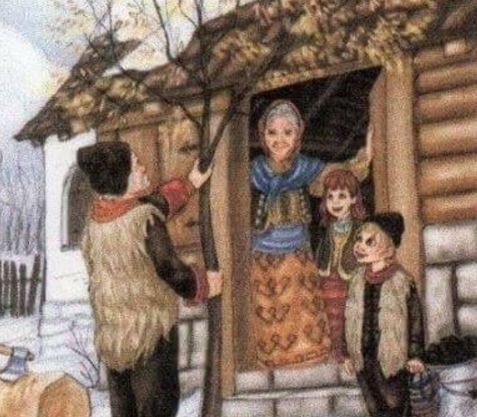
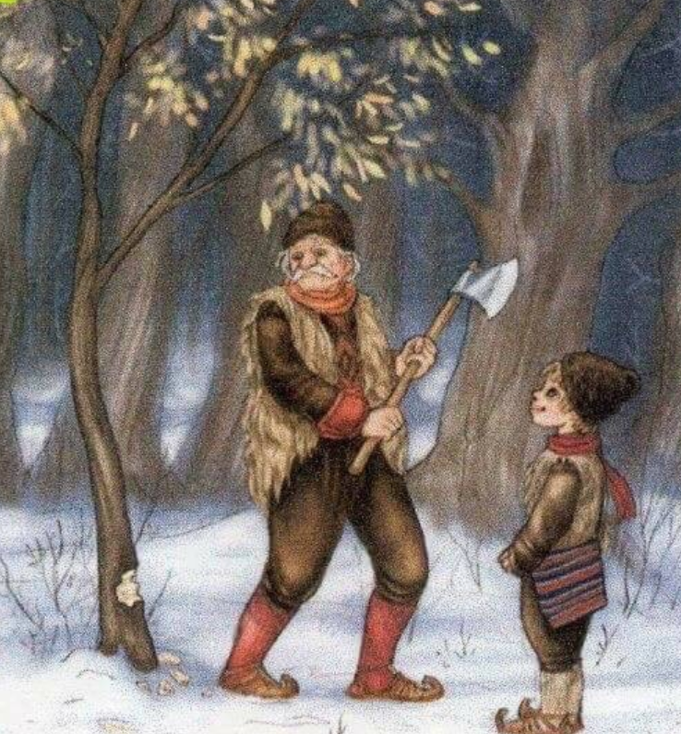
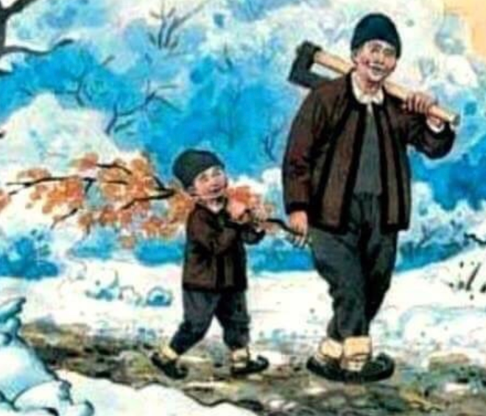
Бадње вече - вече пред Божић
Дан уочи Божића, у кућу се уноси:
Бадњак – младо храстово дрво или гранчица која нас подсећа на дрво које је Јосиф запалио у пећини кад се Христос родио. Оно симболизује топлину, мир, љубав, радост, светлост – све оно што нам је својим доласком на земљу донео Исус Христос. Око запаљеног бадњака певају се божићне песме и божићни тропар (свечана песма посвећена празнику).
Слама и скромни поклони (јабуке, ораси, суво воће) које уносимо у дом подсећају нас на шталицу у којој је Христос рођен и поклоне које су донели мудраци.

Slide 12
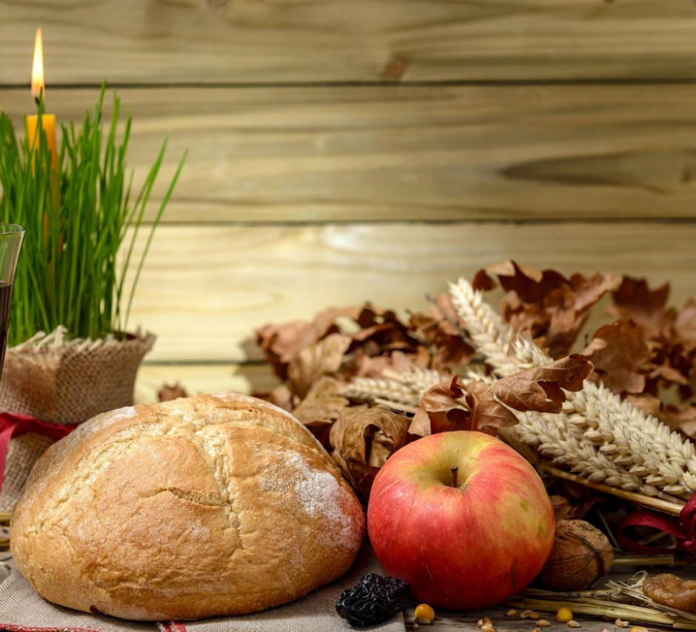
На Бадње вече спрема се искључиво посна храна, јер је то последњи дан Божићњег поста од 40 дана.
Запаљена свећа ставља се у чинију са израслим младим житом, као симбол светлости Христове која је обасјала свет.

Slide 13
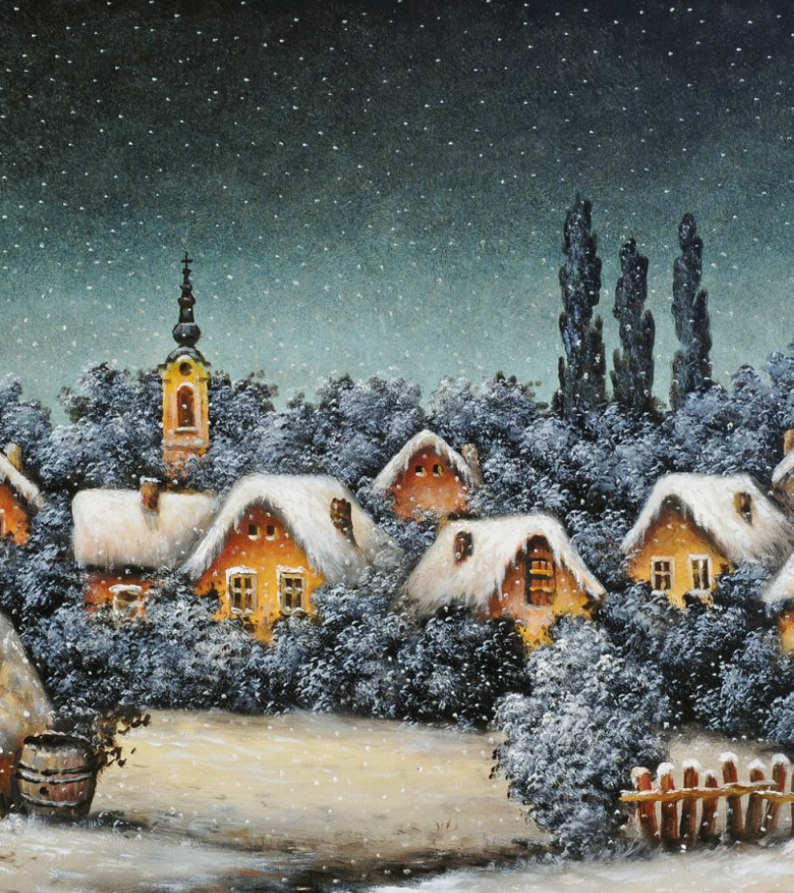
На Божић рано ујутро идемо на Свету Литургију на којој се причешћујемо и радосно поздрављамо посебним поздравом:
ХРИСТОС СЕ РОДИ!
ВАИСТИНУ СЕ РОДИ!
Рођењем Твојим, Христе Боже наш, засија свету светлост разума, у којој они који се звездама клањаху, од звезде научени беху да се поклоне Теби – Сунцу правде, и да познају Тебе са висине Истока, Господе, слава Теби!

